Slide 1
자동차 센서 데이터를 위한 Sim2Real 기술 구현
38조(ESLAB 2조)
[여기에 팀 이름 입력]
201524582 정희석
201524473 방형진
201524527 이석준

Slide 2
개요
2020 전기 졸업과제 팀 38(ESLAB 2조)
[여기에 팀 이름 입력]
시뮬레이션을 통해 얻어낸 자동차 센서데이터를 사용, 차량의 현재 상태 정보 측정 모델 제작
Sim2Real 기술을 구현하여 실제 차량의 센서데이터에도 적용 가능하도록 모델 개량

Slide 3
목차
2020 전기 졸업과제 팀 38(ESLAB 2조)
[여기에 팀 이름 입력]
현재 진행 상황
실제 진행 과정
이후 진행 예정 사항
진행 일정 계획

Slide 4
현재 진행 상황
2020 전기 졸업과제 팀 38(ESLAB 2조)
[여기에 팀 이름 입력]
학습용 주행 데이터 수집
실제 차량 데이터 분석
시뮬레이터 데이터를 통해 모델 평가
실제 차량 데이터를 통해 모델 평가
Google Colab을 사용하여 데이터 분석 모델 개량

Slide 5
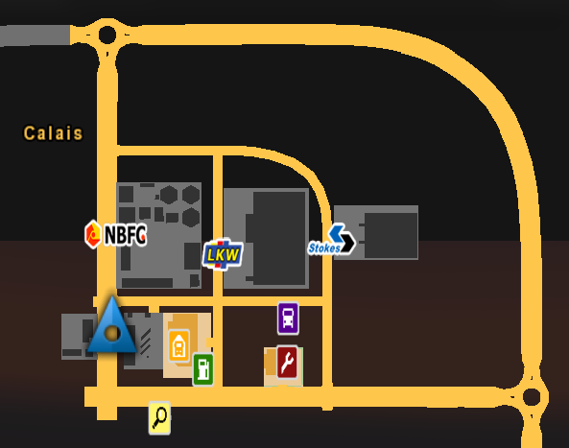
현재 진행 상황
2020 전기 졸업과제 팀 38(ESLAB 2조)
[여기에 팀 이름 입력]
학습용 주행 데이터 수집
모델 학습용으로 단발성 상태의 데이터를 수집 및 결합
실제 테스트 용으로 연속된 주행의 데이터 수집

Slide 6
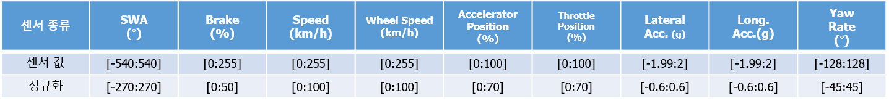
현재 진행 상황
2020 전기 졸업과제 팀 38(ESLAB 2조)
[여기에 팀 이름 입력]
실제 차량 센서 데이터 분석
실제 차량 데이터는 12개의 항목의 데이터를 포함한다.
위의 값들 중 시뮬레이터에서는 SWA, Brake, Speed, Acceleratior Position, Lateral Acc, Long Acc를 획득 가능
실제 데이터는 1초당 10개의 데이터를 가지고 3초 분량의 데이터를 1개의 윈도우로 설정
현재 시뮬레이터에서는 1초당 30~32개의 데이터가 생성

Slide 7
현재 진행 상황
2020 전기 졸업과제 팀 38(ESLAB 2조)
[여기에 팀 이름 입력]
0. 직진
1. 좌회전 2. 우회전
3. 차선 변경(좌) 4. 차선 변경(우)
5. 커브(좌) 6.커브(우)
7. 정지
분석 차량 상태

Slide 8
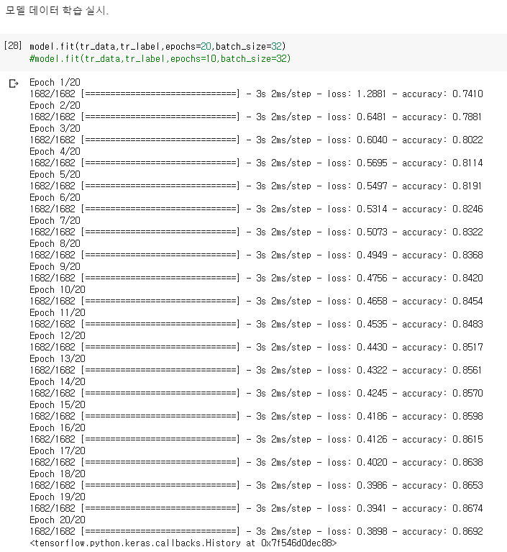
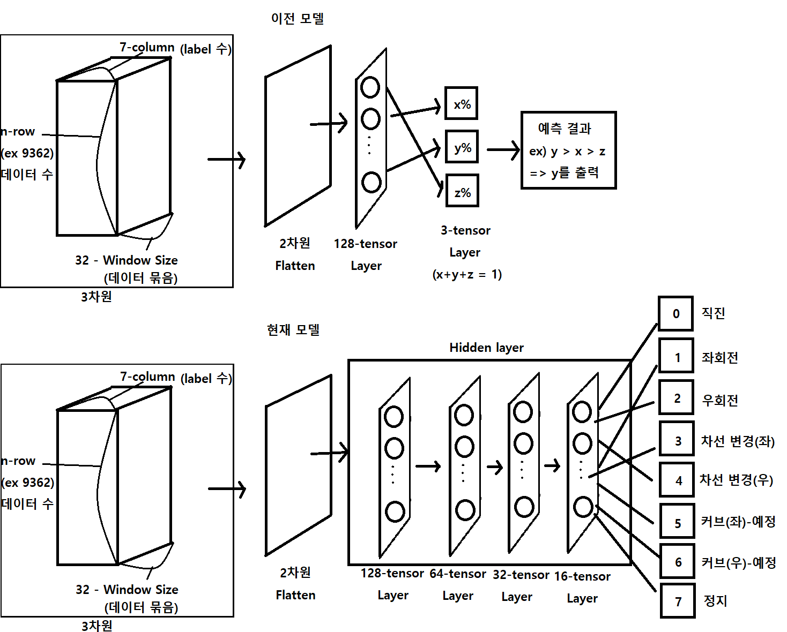
현재 진행 상황
2020 전기 졸업과제 팀 38(ESLAB 2조)
[여기에 팀 이름 입력]
상태 분석 모델
8-tensor
Layer

Slide 9
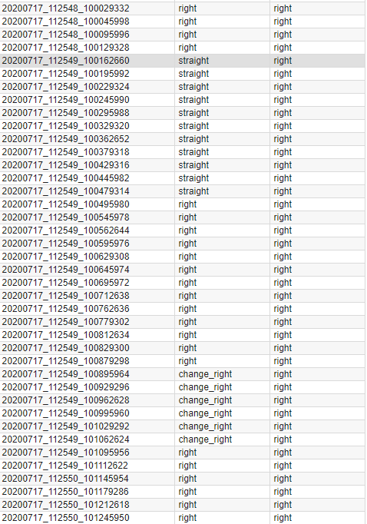
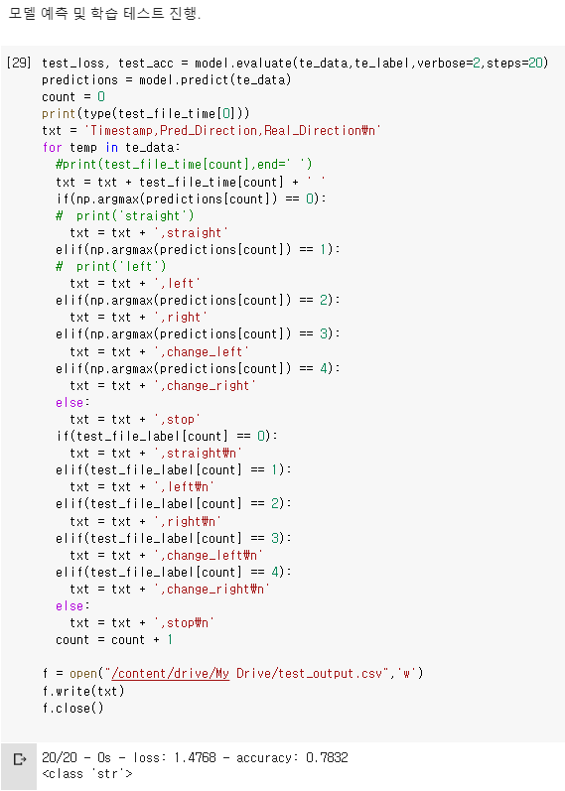
현재 진행 상황
2020 전기 졸업과제 팀 38(ESLAB 2조)
[여기에 팀 이름 입력]
데이터 예측 결과(시뮬레이터)
테스트 데이터에 대해 78%의 정확도
=> 학습 데이터에 대해 86%의 정확도
를 보이는 것으로 보아 더 많고 정확한
데이터 수집과 labeling이 필요
=> 새로운 모델을 구축 시도가 필요
Notes:
개인의 운전습관때문에 애매한 경우가 많이 발생한다. 이는 모여서 직접 확인하여 labeling 하여 최대한 정확하게 할 계획.
분석에는 개인의 의견이 판단에 영향을 줄 수 밖에 없는데 각각 labeling하면 기준이 흐트러질 가능성이 높음.
데이터는 여러 명이서 뽑되 Labeling을 한 명이 전담해서 하는 것도 고려 중.

Slide 10
현재 진행 상황
2020 전기 졸업과제 팀 38(ESLAB 2조)
[여기에 팀 이름 입력]
데이터 예측 결과(실제)
테스트 데이터에 대해 78%의 정확도
=> 학습 데이터에 대해 86%의 정확도
를 보이는 것으로 보아 더 많고 정확한
데이터 수집과 labeling이 필요
=> 새로운 모델을 구축 시도가 필요
Notes:
개인의 운전습관때문에 애매한 경우가 많이 발생한다. 이는 모여서 직접 확인하여 labeling 하여 최대한 정확하게 할 계획.
분석에는 개인의 의견이 판단에 영향을 줄 수 밖에 없는데 각각 labeling하면 기준이 흐트러질 가능성이 높음.
데이터는 여러 명이서 뽑되 Labeling을 한 명이 전담해서 하는 것도 고려 중.

Slide 11
차주 진행 예정사항
2020 전기 졸업과제 팀 38(ESLAB 2조)
[여기에 팀 이름 입력]
센서 데이터 수집
센서 데이터 분석
중간 보고서 작성 및 검수
교수님 지시 사항 수행
예측 모델의 정확도 높이기(개량)
다른 모델(RNN, CNN)을 구현하여 비교 테스트
작동 UI 제작 시작
Notes:
회전관련 라벨 – 속도관련 라벨로 분할 -> 2개의 모델을 이용하여 각각의 예측 결과를 냄
Merge해서 최종 예측 결과를 사용하는 방법도 고려.

Slide 12
진행일정계획
2020 전기 졸업과제 팀 38(ESLAB 2조)
[여기에 팀 이름 입력]
 | 6 |  |  |  | 7 |  |  |  | 8 |  |  |  | 9
 | 1 | 2 | 3 | 4 | 1 | 2 | 3 | 4 | 1 | 2 | 3 | 4 | 1 | 2 | 3 | 4
시뮬레이터 교육
센서 데이터 수집
센서 데이터 처리 관련 자료 수집
SIM2REAL Transfer 학습
Domain Randomization 학습
센서 데이터 처리 및 정규화
데이터 학습
분류 학습 모델 작성 및 수정
학습 모델 성능 테스트 및 수정
실제 데이터 모델 테스트
프로그램 디버깅 및 테스트
발표준비 및 시연 준비

Slide 13
감사합니다
Q&A

